Slide 1
🧬 STRATIFICATION DES RÉPONSES PATIENTS EN FIV
Un Système de Machine Learning pour
la Médecine Reproductive
Yesmine Zhioua
1

Slide 2

🏥 Problème Clinique
La réponse ovarienne à la stimulation FIV varie fortement entre patientes. Une prédiction précise permet d'optimiser les protocoles et de réduire les risques.
🎯 Objectif
Développer un modèle ML pour stratifier les patientes en 3 catégories : Low, Optimal, High responders avec des probabilités calibrées.
2

Slide 3
Pipeline machine learning
PDF → Extraction → EDA → Nettoyage → Entraînement → Évaluation → Déploiement
Sources de données
Données structurées: CSV (dossiers patients)
Données non structurées: PDF (rapports médicaux)
Extraction: PyPDF2 + Google Gemini 2.0
Traitement: Pandas, NumPy, Scikit-learn
Visualisation: Matplotlib, Seaborn
Modélisation: 5 algorithmes ML
Backend: Python + Flask
Frontend: Streamlit
Stack technique
3

Slide 4
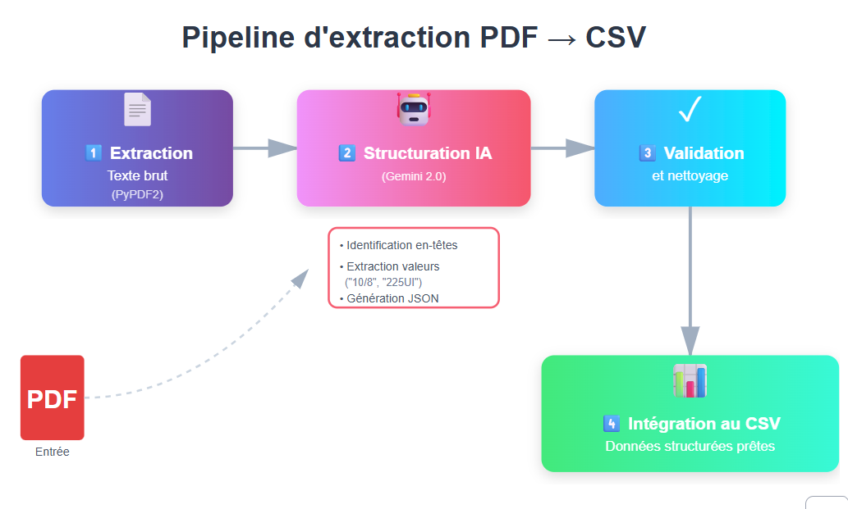
📄 Phase 1 - Extraction PDF ⟶ CSV
4

Slide 5
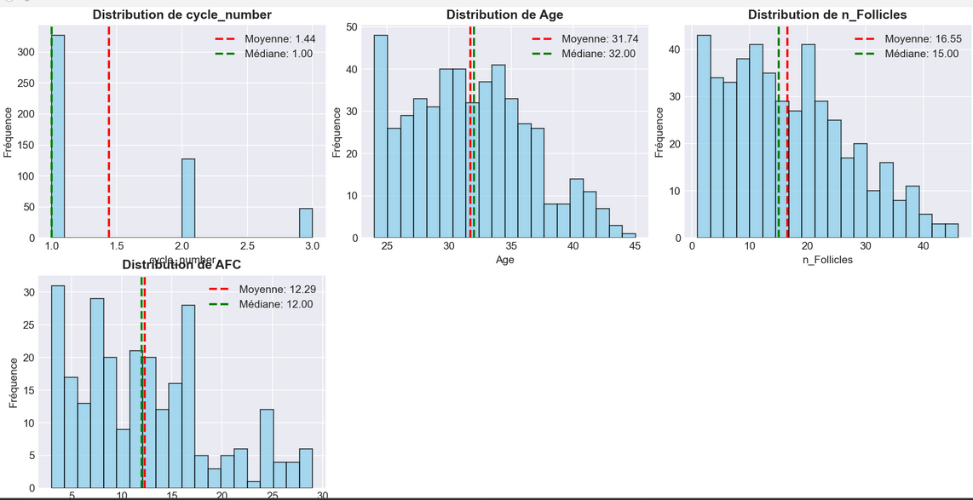
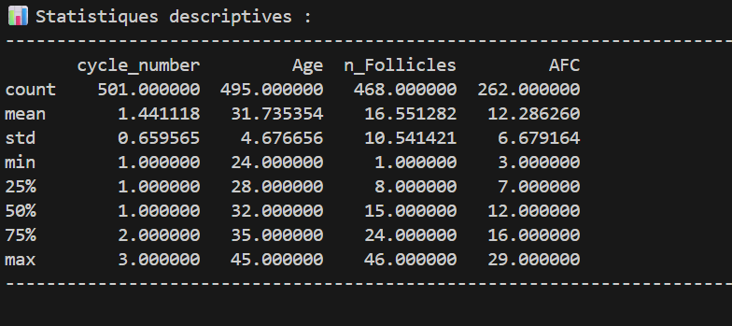
Phase 2 - 🔍 EXPLORATION DES DONNÉES (EDA)
📊 ANALYSES RÉALISÉES
✓ Distribution des variables (histogrammes, boxplots)
✓ Statistiques descriptives (moyenne, médiane, IQR)
✓ Corrélations entre biomarqueurs
✓ Identification des patterns cliniques
5

Slide 6
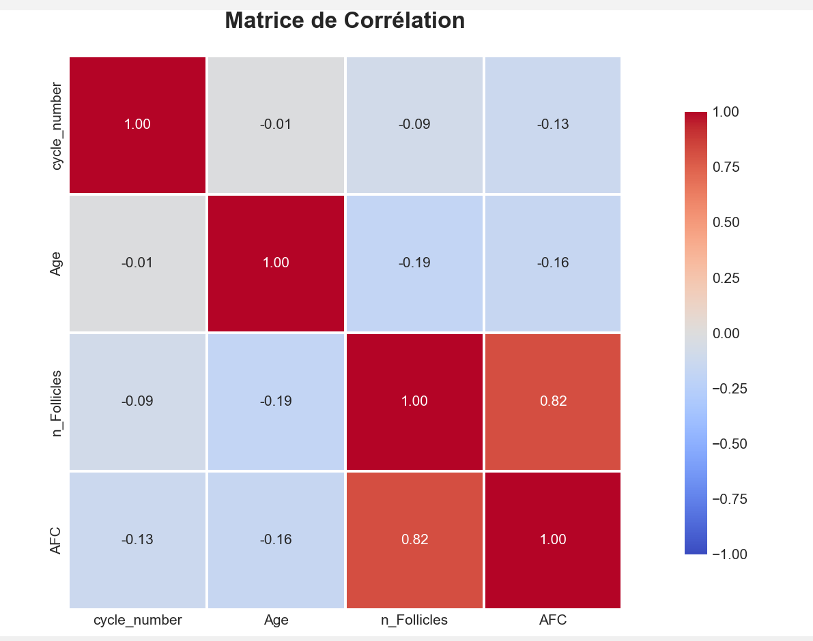
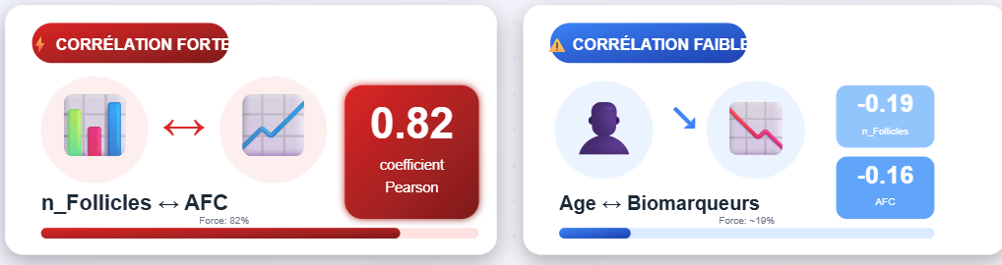
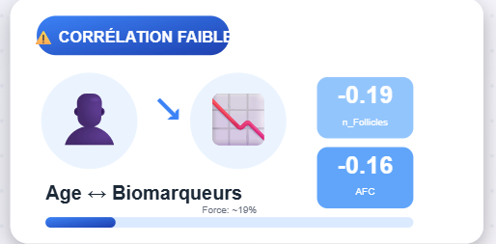
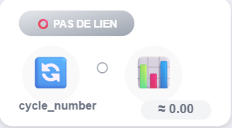
Phase 2 - 🔬 INSIGHTS MAJEURS
Corrélation Forte
Corrélation faible
Corrélation faible
6

Slide 7
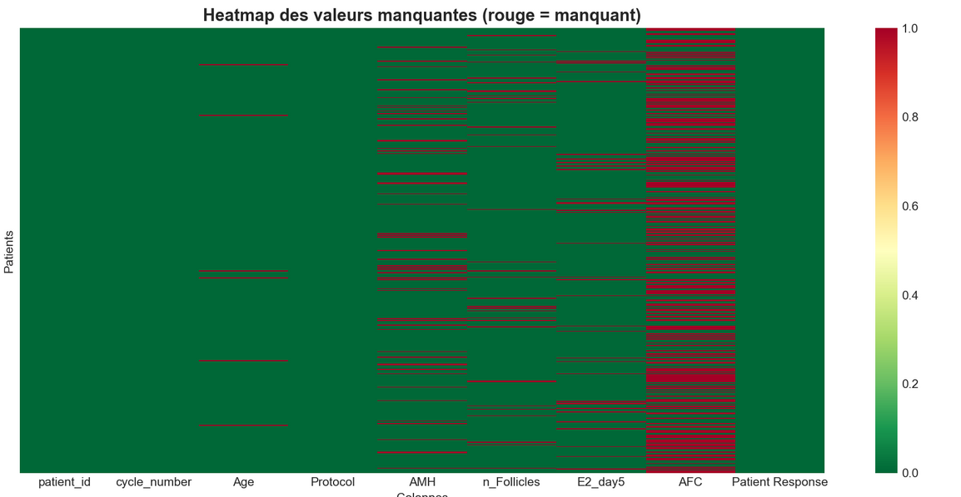
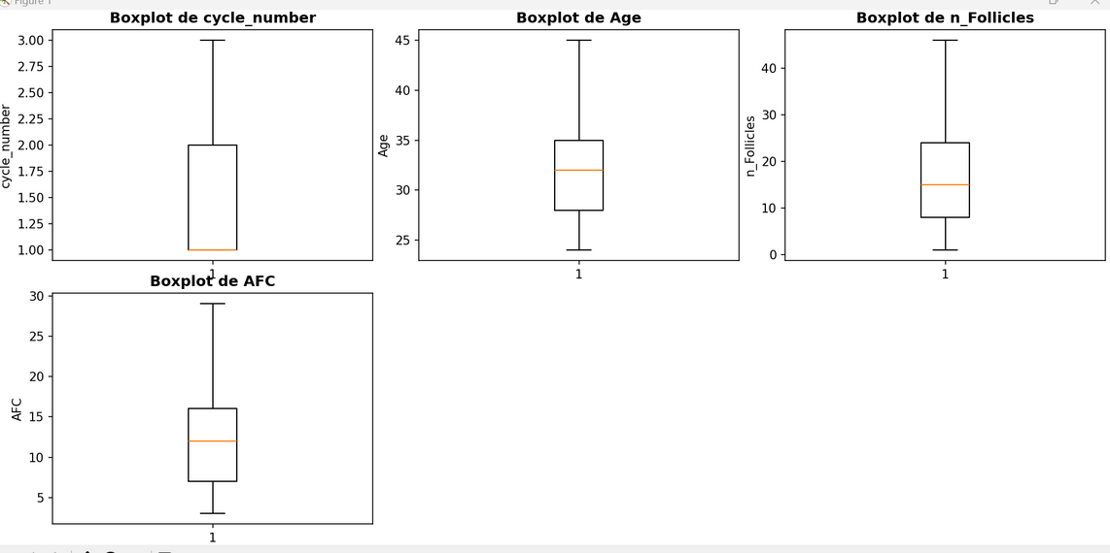
Phase 3 -🧹 NETTOYAGE ET PRÉPARATION
Valeurs Manquantes
Valeurs Aberrantes
✓ Imputation par Médiane : variable numérique (Age)
✓ ItérativeImputer (AFC)
✓ Méthode IQR + Z-score
✓ Visuellement
7

Slide 8
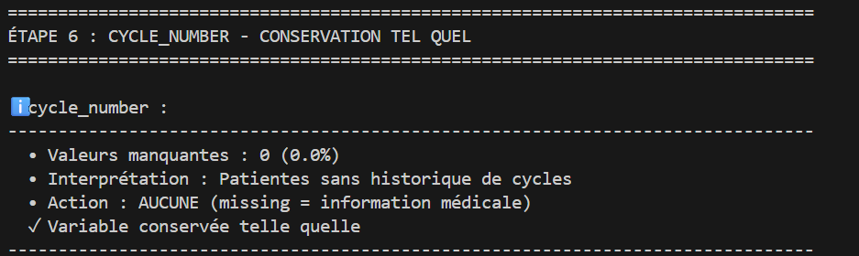
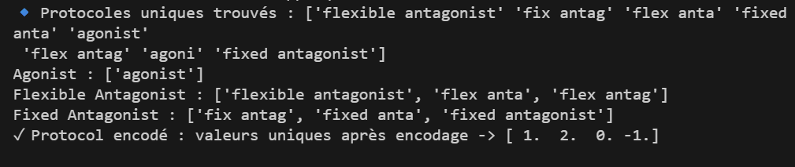
Phase 3 -🧹 NETTOYAGE ET PRÉPARATION
Valeurs Doubles
Encodage
✓ Encodage Ordinal : Protocol
✓ Label Encoding : Patient_Response (Cible)
8

Slide 9
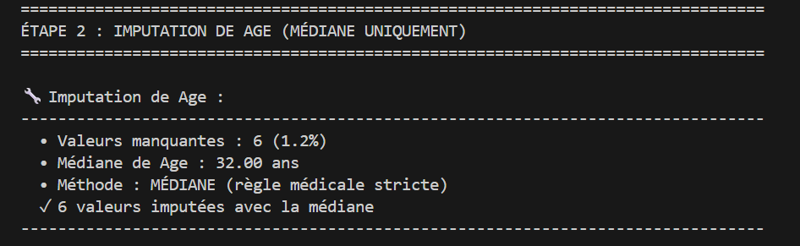
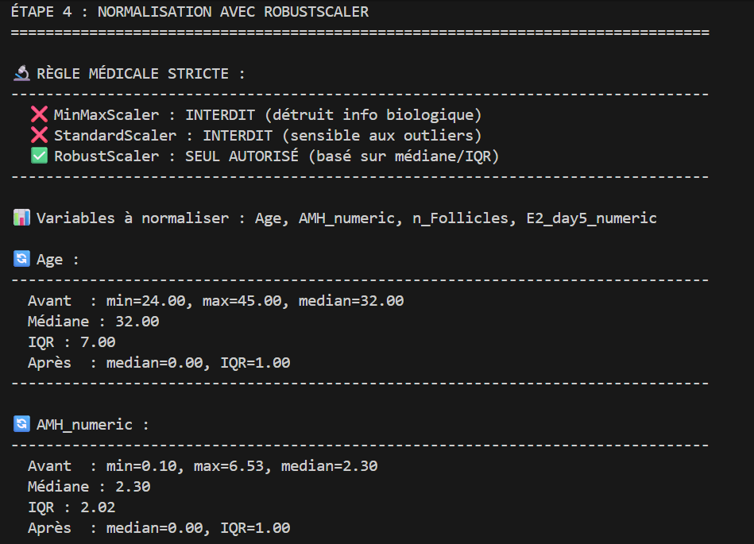
Phase 3 -🧹 NETTOYAGE ET PRÉPARATION
Imputation Valeurs Manquante
Normalisation
✓ RobustScaler
9

Slide 10

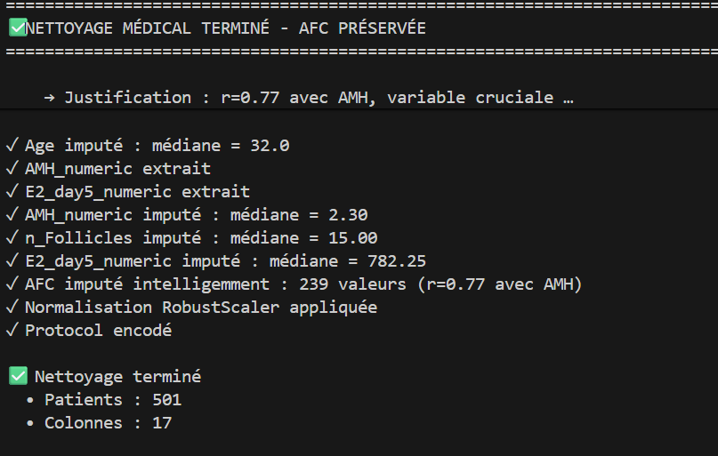
Phase 3 -Résulat du Nettoyage
10

Slide 11
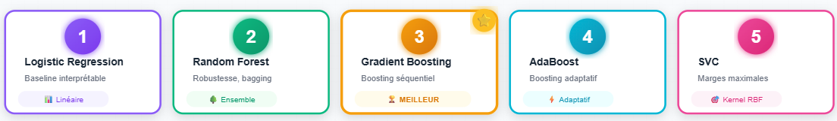
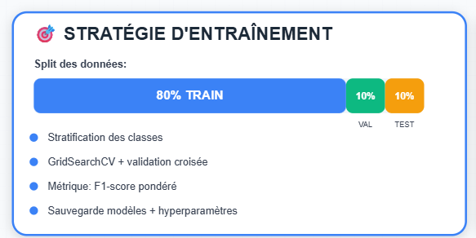
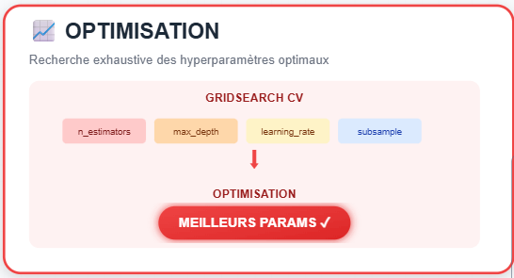
Phase 4 - Entraînement
🤖 5 Modèles ML
11

Slide 12
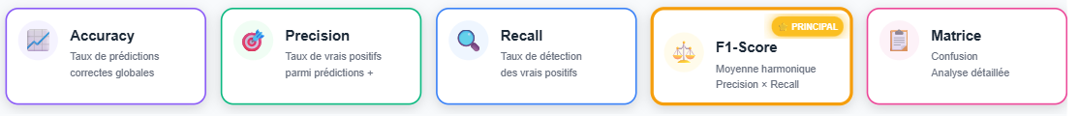
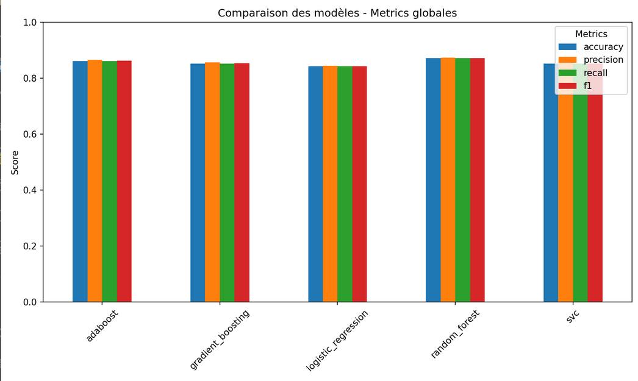
Phase 5 - Evaluation des Modèles
Section Métriques Évaluées
🏆 MEILLEUR Modéle : RandomForest
📊 Graphique de Comparaison
- F1-score pondéré le plus élevé
- Excellent compromis précision/rappel
- Robuste sur données déséquilibrées
12

Slide 13
Phase 6 - Prédiction
🎯 SYSTÈME DE PRÉDICTION CLINIQUE
POUR CHAQUE PATIENTE, LE MODÈLE FOURNIT:
📊 Prédictions quantitatives
• Classe prédite (low/optimal/high)
• Probabilités par classe
• Niveau de confiance
🏥 Recommandations personnalisées
• Low: ↑ dose, suivi fréquent
• High: ↓ dose, prévention SHSO
• Optimal: protocole standard
💡 Interprétation clinique
• Évaluation du niveau de certitude
• Contexte médical
13

Slide 14
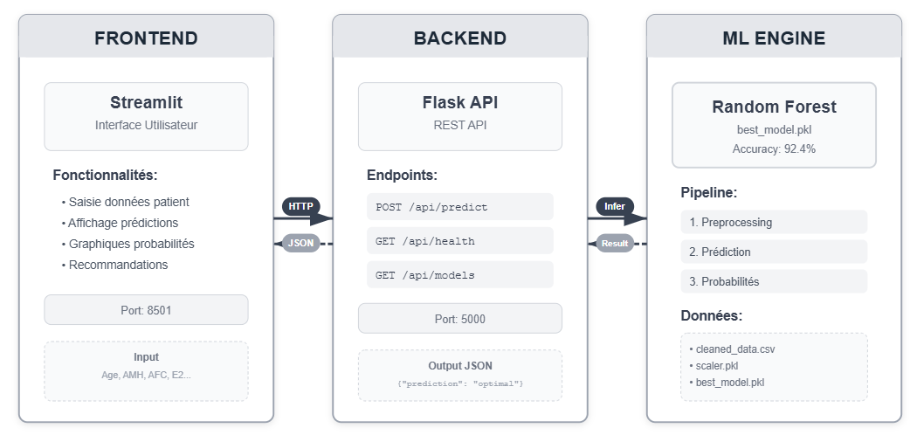
Phase 7 - 💻 APPLICATION WEB INTERACTIVE
ARCHITECTURE
✨ FONCTIONNALITÉS
- Backend: Flask (API REST)
- Frontend: Streamlit
1️⃣ Saisie données patient (formulaire)
2️⃣ Prédiction instantanée
3️⃣ Visualisation des probabilités
4️⃣ Interprétation clinique
5️⃣ Recommandations personnalisées
6️⃣ Informations sur le pipeline ML
14

Slide 15
Conclusion
✅
🏆
🔬
🚀
Pipeline
Complet
6 Phases
85.3% Accuracy
F1 = 0.85
Interprétable
SHAP Values
API
+ Interface UI
15

Slide 16
🏥 BÉNÉFICES POUR LA PRATIQUE MÉDICALE
👩‍⚕️ POUR LES CLINICIENS
- Aide à la décision objective
- Personnalisation des protocoles
- Anticipation des risques (SHSO)
- Gain de temps dans l'analyse
POUR LES PATIENTES
- Traitement optimisé et personnalisé
- Réduction des risques
- Meilleurs taux de réussite
- Parcours de soins plus court
💰 IMPACT ÉCONOMIQUE
- Réduction coûts par cycle
- Optimisation des ressources
- Meilleure efficience des traitements
16

Slide 17
🚀 Perspectives & Améliorations
1️⃣ RECOMMANDATIONS LLM
→ Intégration GPT/Claude pour recommandations
→ Contextualisation clinique avancée
→ Prise en compte historique médical complet
2️⃣ VISUALISATION PIPELINE
→ Traçabilité complète du processus
→ Dashboard de monitoring
3️⃣ DOCUMENTATION ENRICHIE
→ Glossaire médical/technique
→ Guides utilisateur détaillés
17

Slide 18
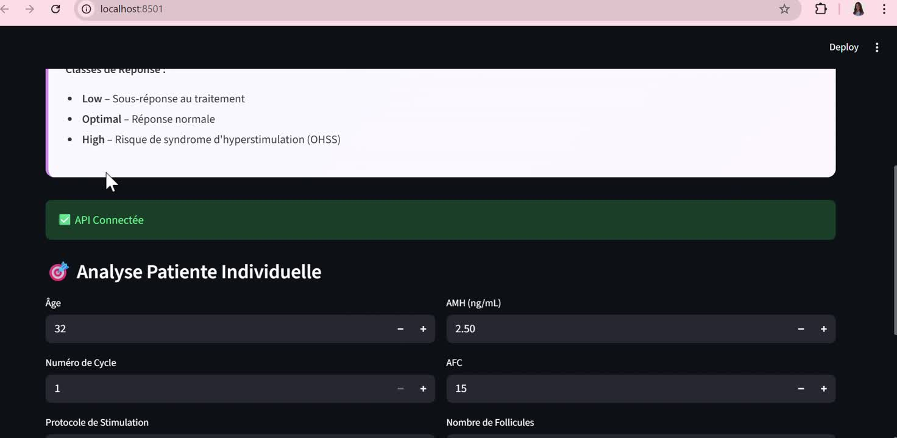
Demo
18

Slide 19
Merci Pour votre attention

